Slide 1
Herramientas de calidad de Datos
Axel Soto, Isaac Sanchez, Tania Yescas - IDGS 8-3

Slide 2
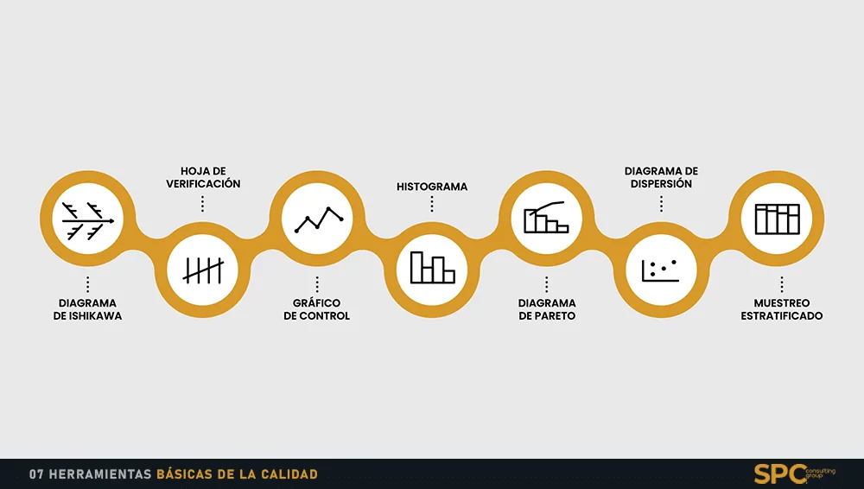
¿Qué son las herramientas de calidad de datos?
Son los medios tecnológicos o métodos estadísticos manuales que pueden emplearse para resolver los problemas más frecuentes de calidad de datos.

Slide 3
7 Herramientas de calidad de datos
Muchos responsables empresariales se encuentran con las siete herramientas de la TQM, que son:
Diagrama de causa y efecto
Hoja de verificación
Tabla de control
Histograma
Diagrama de Pareto
Diagrama de dispersión
Estratificación

Slide 4
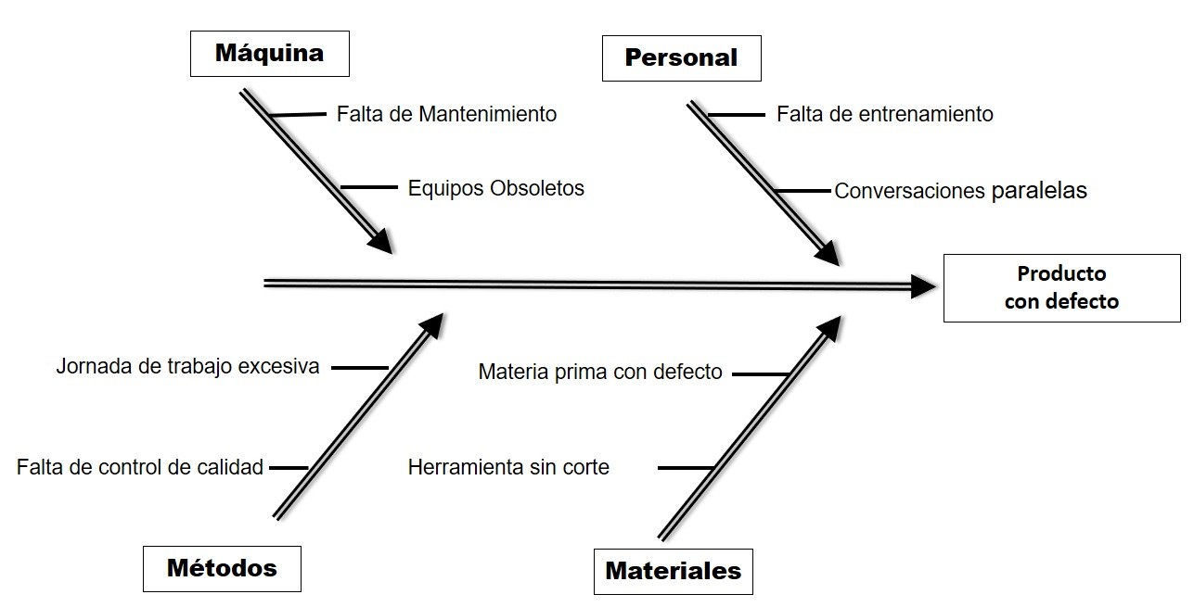
Diagrama de causa y efecto
El Diagrama de Ishikawa es una herramienta de calidad que ayuda a levantar las causas-raíces de un problema, analizando todos los factores que involucran la ejecución del proceso.

Slide 5
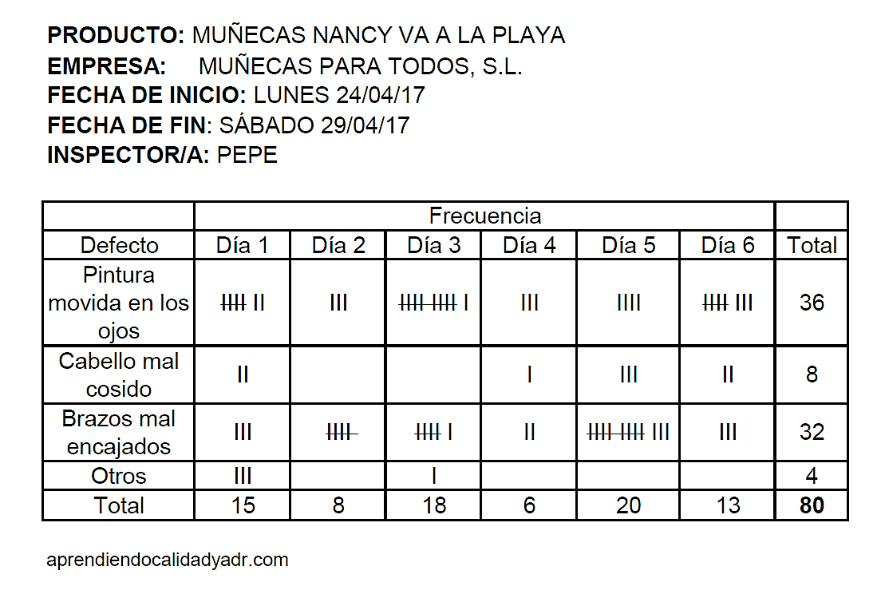
Hoja de verificación
Es un formulario diseñado para recopilar datos, por lo que se usa como herramienta genérica para iniciar un proceso de control de actividades para detectar errores y áreas de mejora, y también para encontrar soluciones a problemas concretos.

Slide 6
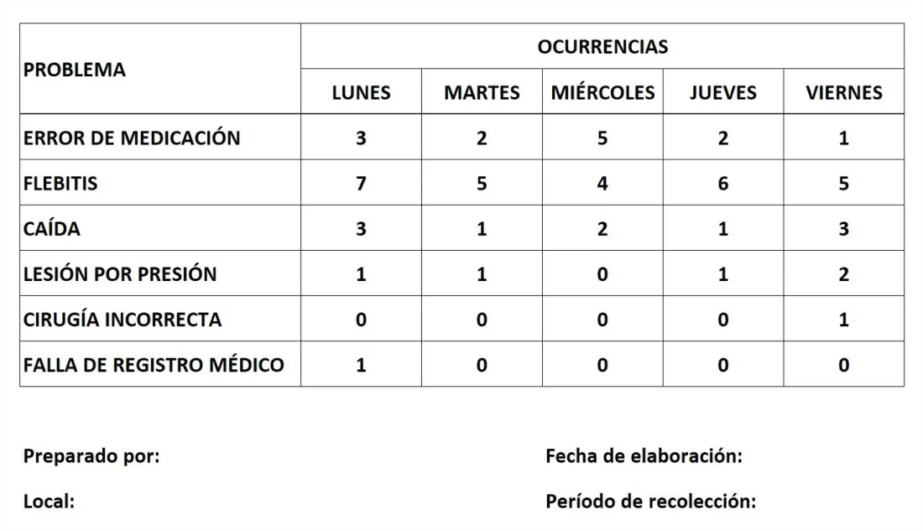
Tabla de control
Consiste en los datos de un proceso plasmados de forma cronológica en una gráfica con límites establecidos, lo que permite determinar cuándo una variación no es normal.

Slide 7
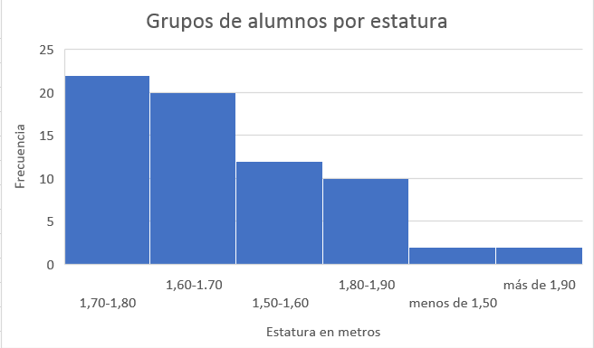
Histograma
Es un gráfico que permite mostrar cómo se distribuyen los datos de una muestra estadística o de una población. Esto, respecto a alguna variable numérica.

Slide 8
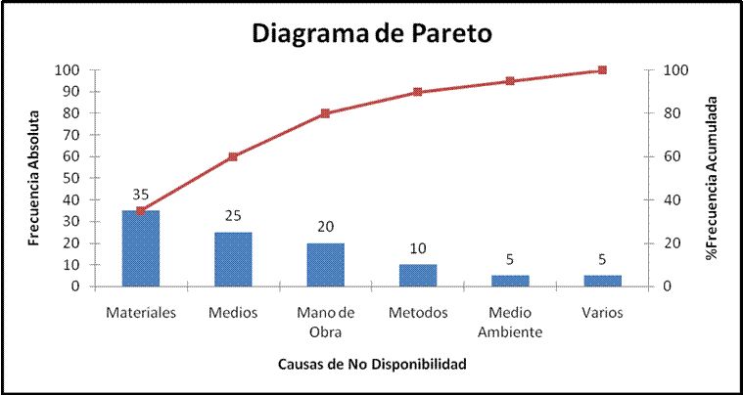
Diagrama de pareto
También se le denomina curva cerrada o distribución A-B-C. Lo que nos permite es conocer el orden de importancia de las variables que intervienen en un estudio.

Slide 9
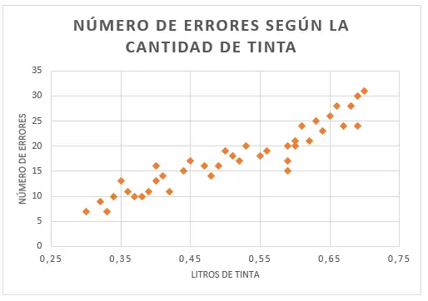
Diagrama de dispersión
El diagrama de dispersión, también conocido como gráfico de dispersión o gráfico de correlación consiste en la representación gráfica de dos variables para un conjunto de datos.

Slide 10
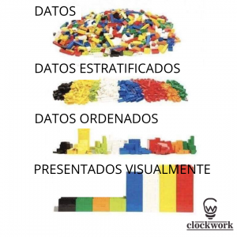
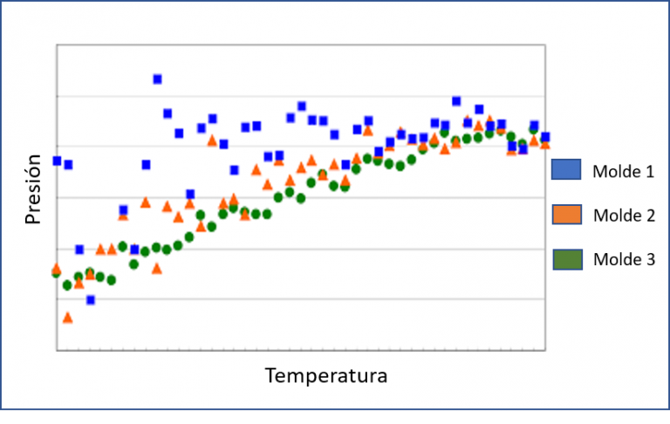
Estratificación
En el contexto de calidad y procesos, la estratificación, también conocida como segmentación de datos, se define como la acción de ordenar datos, personas y objetos en distintos grupos o estratos.

Slide 11
¡GRACIAS POR SU ATENCIÓN!

Slide 12
ACTIVIDAD:
Crucigrama
https://puzzel.org/es/crossword/play?p=-N9YHF7orcKSlv8kO8Qk

Slide 13
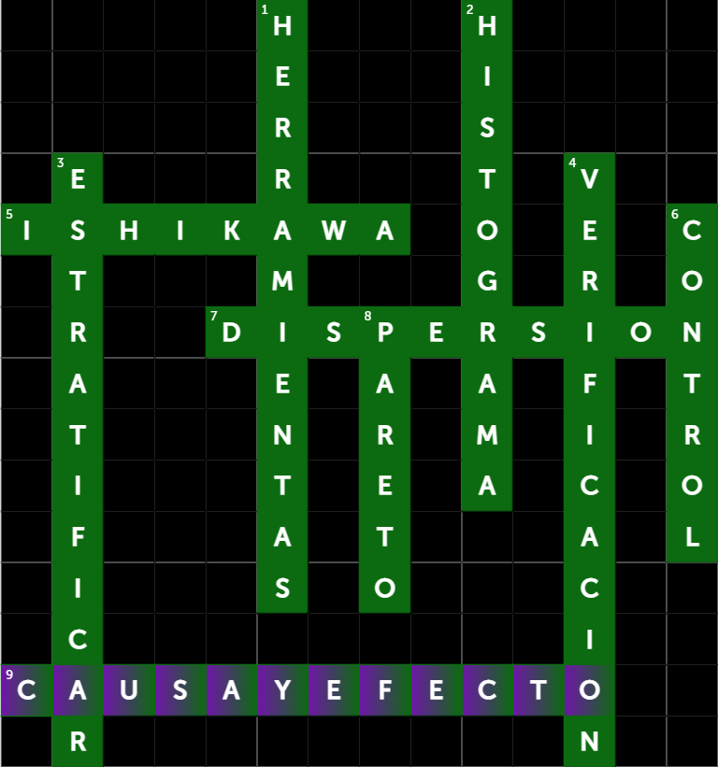
RESPUESTAS

